Slide 1
Rush Hour
ProgrAmsterdam
Kevin Vuong
Michael Berend
Jelle Roebroek

Slide 2
1.
Inleiding opdracht

Slide 3
Inleiding Opdracht Rush Hour
Rode auto geblokkeerd door andere auto’s
In zo min mogelijk stappen naar buiten
Autos mogen alleen vooruit en achteruit
7 grids

Slide 4
2.
Borden en State Spaces

Slide 5
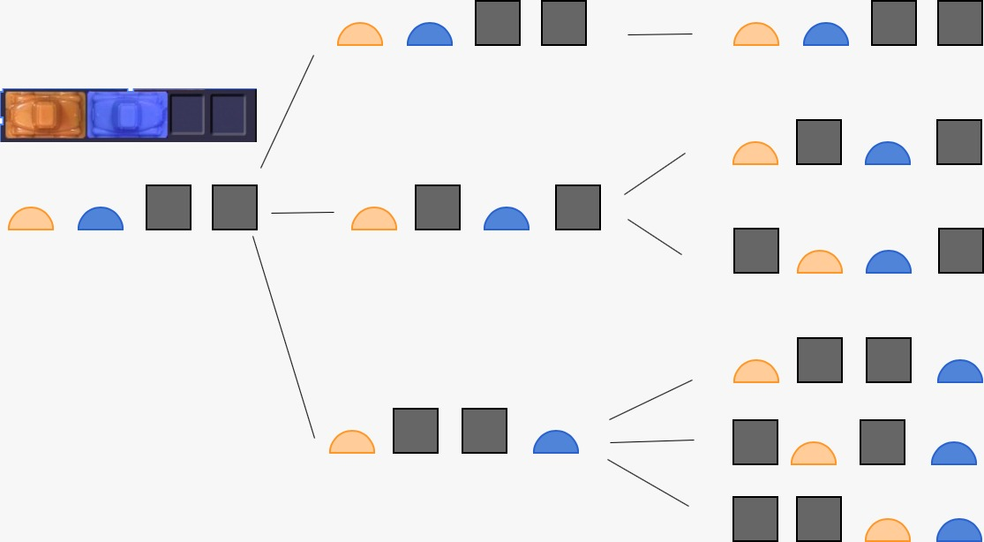
State Space
Hoe berekend?

Slide 6
State Spaces
Game 1 Upperbound: 1.000.000 spaces
Game 2
Upperbound: 13.500.000 spaces
Game 3 Upperbound: 2.025.000 spaces

Slide 7
State Spaces
Game 4 Upperbound: 6.776 • 10¹² spaces
Game 5
Upperbound: 1.26467•10¹⁷ spaces
Game 6 Upperbound: 5.16408•10¹⁷ spaces

Slide 8
State Spaces
Game 7 Upperbound: 1.197•10²⁷ spaces

Slide 9
2.
Algoritmes

Slide 10
Algoritmes
Random
Breadth-first search
Depth-first search
Beam search
A-Star

Slide 11
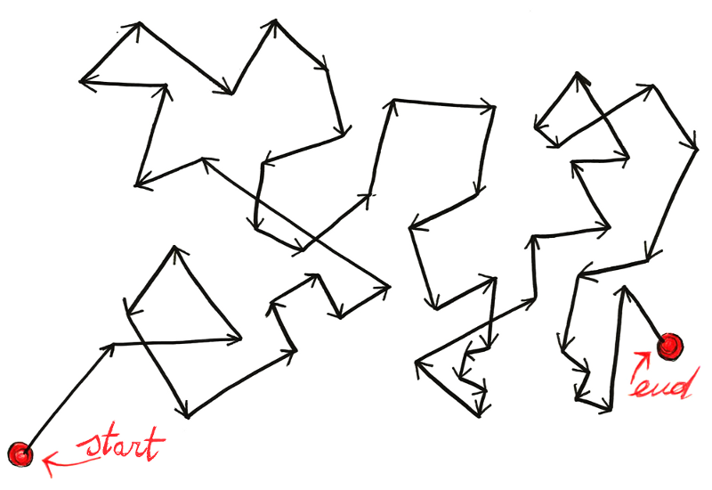
Random Algoritme
Waarom
Alvast een indicatie van oplossing

Slide 12
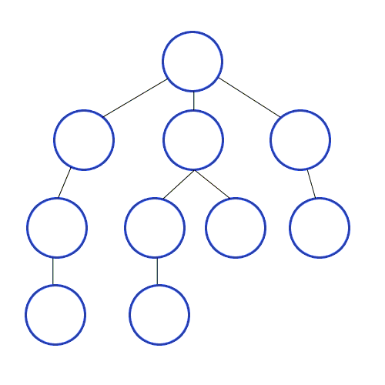
Breadth First Search
Waarom
Altijd kortste pad
Nadelen
Veel geheugen

Slide 13
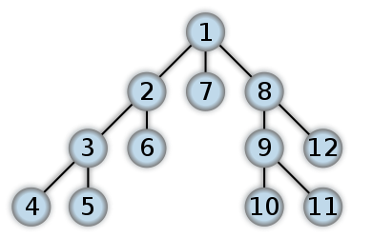
Depth First Search
Waarom
Kost minder geheugen
Nadelen
Niet altijd kortste pad
Maximale diepte nodig
States meerdere keren bezocht

Slide 14
Beam Search
Waarom
Minder geheugen
Nadelen
Pruning nodig
Heuristiek nodig
Een eindoplossing nodig
Heuristiek
X_{i}: veranderbare positie van auto i op bekeken configuratie
Y_{i}: veranderbare positie van auto i op eind configuratie
Score = ∑_{i} | X_{i} – Y_{i} |

Slide 15
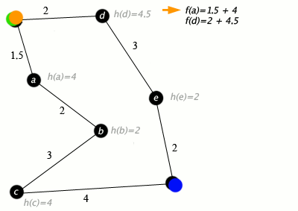
A-Star Algoritme
Waarom
Altijd korste pad
Nadelen
Eind bord nodig
Heuristiek nodig, die moet
onderschatten
Heuristiek
X_{i}: veranderbare positie van auto i op bekeken configuratie
Y_{i}: veranderbare positie van auto i op eind configuratie
Score = ∑_{i} 1_{| Xi – Yi | > 0}

Slide 16
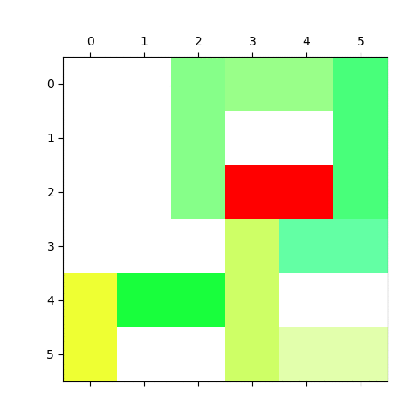
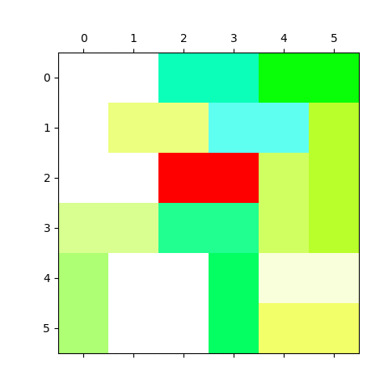
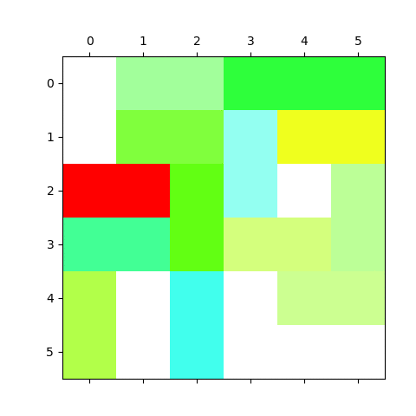
Beste oplossingen
Game 1
33 zetten
Game 2
15 zetten
Game 3
21 zetten
Alle algoritmes
Alle algoritmes
Alle algoritmes

Slide 17
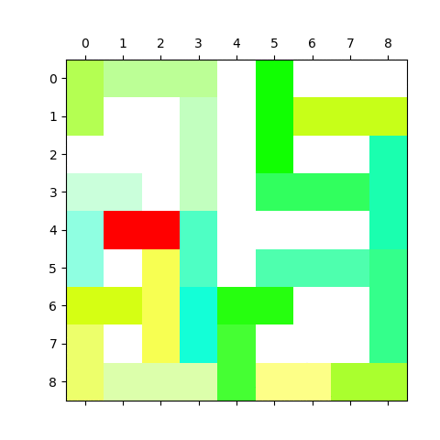
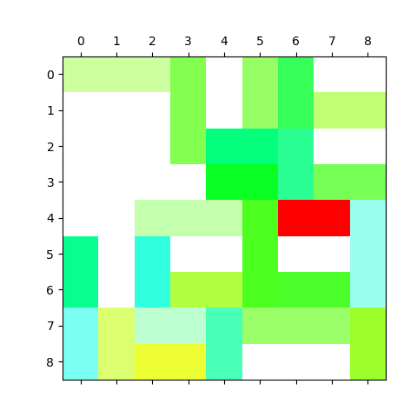
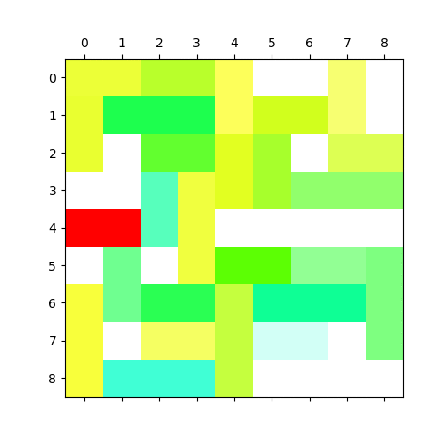
Beste oplossingen
Game 4
27 zetten
Game 5
22 zetten
ssdfsdf
Game 6
18 zetten
Alle algoritmes
A Star, Beam Search
A Star, Beam Search

Slide 18
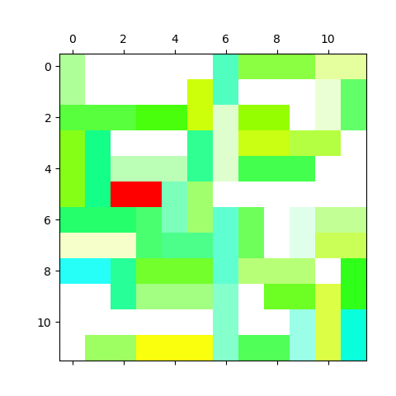
Beste oplossingen
Game 7
25 zetten
A Star, Beam Search

Slide 19
4.
Experimenteren

Slide 20
Experimenten
Verdeling van random gevonden oplossingen
Beam search experiment

Slide 21
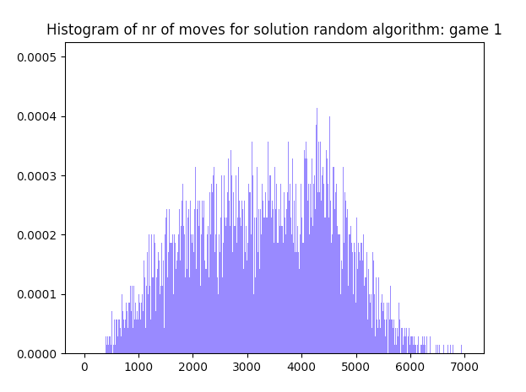
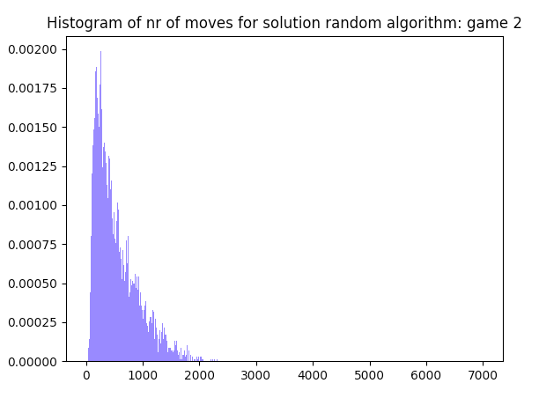
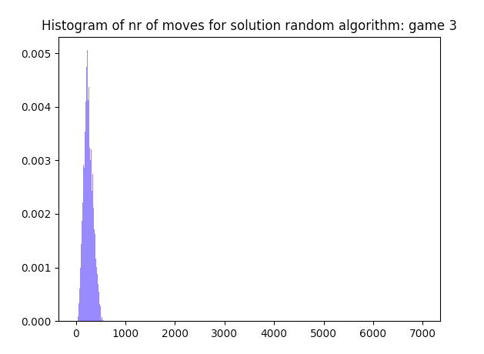
Verdeling Random Oplossingen
Statesp. 1.000.000
33 zetten
Statesp. 13.500.000
15 zetten
Statesp. 2.025.000
21 zetten
Aantal zetten
Aantal zetten
Aantal zetten

Slide 22
Beam Search Experiment
Spellen
 | 1 | 2 | 3 | 4 | 5 | 6 | 7
10 | 48, < 1 sec | 16, < 1 sec | 26, < 1 sec | 37, 4 sec | 22, < 1 sec | 22, 2 sec | geen oplossing
50 | 45, < 1 sec | 15, < 1 sec | 21, < 1 sec | 33, 8 sec | - | 18, 2 sec | geen oplossing
100 | 40, 1 sec | - | - | 31, 9 sec | - | - | geen oplossing
150 | 39, 2 sec | - | - | 32, 13 sec | - | - | 25, 25 sec
200 | 37, 2 sec | - | - | 27, 14 sec | - | - | -
250 | 35, 2 sec | - | - | - | - | - | -
400 | 34, 3 sec | - | - | - | - | - | -
500 | 33, 3 sec | - | - | - | - | - | -
1000 | - | - | - | - | - | - | -
2000 | - | - | - | - | - | - | -
5000 | - | - | - | - | - | - | -
10000 | - | - | - | - | - | - | -
20000 | - | - | - | - | - | - | -
Breedte

Slide 23
6.
Conclusie & vervolg onderzoek

Slide 24
Conclusie
Voorkeur altijd naar klassieke BF search
Bij borden waar BFS niet mogelijk is, voorkeur naar A-star
Voorkeur gaat uit naar A-Star ipv Beam Search

Slide 25
Vervolg onderzoek
Experimenten verder onderzoeken
Meer heuristieken
Daarmee meer experimenteren

Slide 26
Hartelijk dank!
Vragen?
Kevin Vuong
Michael Berend
Jelle Roebroek

